Slide 1

Công nghệ phần mềm nâng cao Tình huống 5: Thuê căn hộ ở một cao ốc Chương 3: Phân tích UseCase
Trường đại học ngoại ngữ tin học TP.HCM
Khoa Công Nghệ Thông Tin
Nhóm 12:
Lê Cẩm Tùng – 15DH110306
Huỳnh Minh Tiến – 15DH1100288
Dương Trung Vĩnh – 15DH110036

Slide 2
Nội dung
1. Actor
2. Usecase
3. Biểu đồ Usecase
4. Đặc tả Usecase

Slide 3



Khách hàng
Nhân viên quản lý
Nhân viên quản trị

Slide 4
Nội dung
1. Actor
2. Usecase
3. Biểu đồ Usecase
4. Đặc tả Usecase

Slide 5
Tra cứu thông tin các căn hộ
Đăng ký / Đăng nhập
Thuê / Trả / Gia hạn căn hộ
Sửa thông tin cá nhân
Khách Hàng

Slide 6
Đăng nhập
Quản lý các căn hộ
Quản lý tài khoản khách hàng
Nhân viên quản lý

Slide 7
Đăng nhập
Phân quyền người dùng
Bảo trì / Cập nhật hệ thống
Nhân viên quản trị

Slide 8
Nội dung
1. Actor
2. Usecase
3. Biểu đồ Usecase
4. Đặc tả Usecase

Slide 9
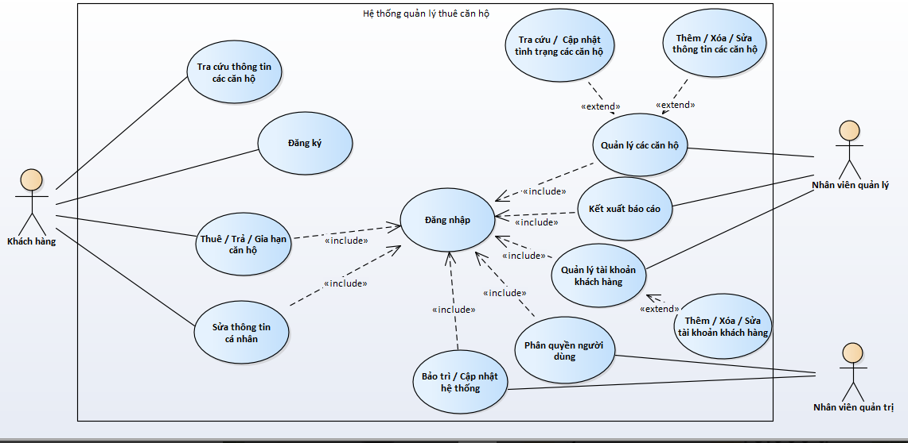

Slide 10
Nội dung
1. Actor
2. Usecase
3. Biểu đồ Usecase
4. Đặc tả Usecase

Slide 11
Name: Thuê căn hộ
Actors: Khách hàng
Description: Cho phép khách hàng thuê căn hộ trực tuyến trên trang web của cao ốc
Goal: Khách hàng thuê thành công căn hộ
Pre-condition: Đăng ký - Đăng nhập
Trigger: Nhấn chọn căn hộ muốn thuê
Post-condition: Xác nhận và thanh toán
Normal flow: Khi khách hàng thuê căn hộ thành công:
1. Đăng ký (nếu có tài khoản rồi bỏ qua)
2. Đăng nhập
3. Chọn căn hộ muốn thuê
4. Đọc điều khoản, xác nhận và thanh toán
Alternative flow: Khi khách hàng không tìm được căn hộ muốn thuê:
- Đưa ra một số lựa chọn khác cho khách hàng
- Lặp lại Normal flow
Exception flow: Khi thanh toán thất bại:
- Thông báo thanh toán thất bại
- Đưa ra một phương thức thanh toán khác

Slide 12
Name: Sửa thông tin các căn hộ (Quản lý các căn hộ)
Actors: Nhân viên quản lý
Description: Cho phép nhân viên quản lý sửa thông tin căn hộ trực tuyến trên trang web của cao ốc
Goal: Nhân viên quản lý sửa thành công thông tin căn hộ
Pre-condition: Đăng nhập
Trigger: Nhấn chọn căn hộ muốn sửa
Post-condition: Nhập thông tin cần sửa, xác nhận lưu
Normal flow: Khi nhân viên sửa thông tin căn hộ thành công:
1. Đăng nhập
2. Chọn căn hộ muốn sửa thông tin
3. Nhập thông tin cần sửa đổi
4. Xác nhận lưu
Exception flow: Khi thao tác sửa đổi thất bại:
- Thông báo thao tác sửa đổi thất bại
- Yêu cầu nhập lại hoặc liên hệ nhân viên quản trị

Slide 13
CẢM ƠN CÔ VÀ CÁC BẠN ĐÃ LẮNG NGHE.

